Slide 1
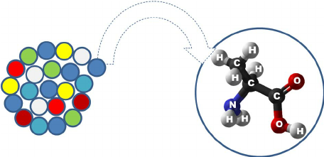
BIOLOGIYA
9-sinf
Mavzu: Oqsillarning funksiyasi

Slide 2
Dars rejasi
Qurilish
Katalizatorlik
Bugungi darsimizda
Signal
Harakat
Transport
Himoya
Zaxira
Energetik
Gormon

Slide 3
O‘tilgan mavzuni mustahkamlash
Oqsilning muhim xossalaridan biri uning molekulyar massasining nihoyatda yuqori bo‘lishidir. Buning asosiy sababi oqsil tarkibida juda ko‘p aminokislotalarning bo‘lishidir.
Aminokislotalarning o‘rtacha molekulyar og‘irligi taxminan 138 ga teng bo‘ladi. Ular o‘zaro peptid bog‘ hosil qilib birikkanda bir molekula suv ajralib chiqqanligi sababli ularning molekulyar og‘irligini 120 deb qabul qilinsa bo‘ladi.

Slide 4
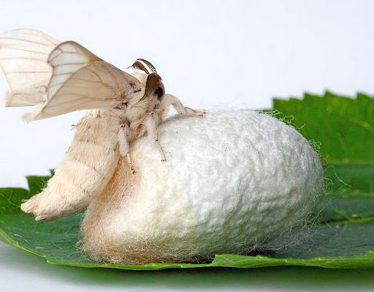
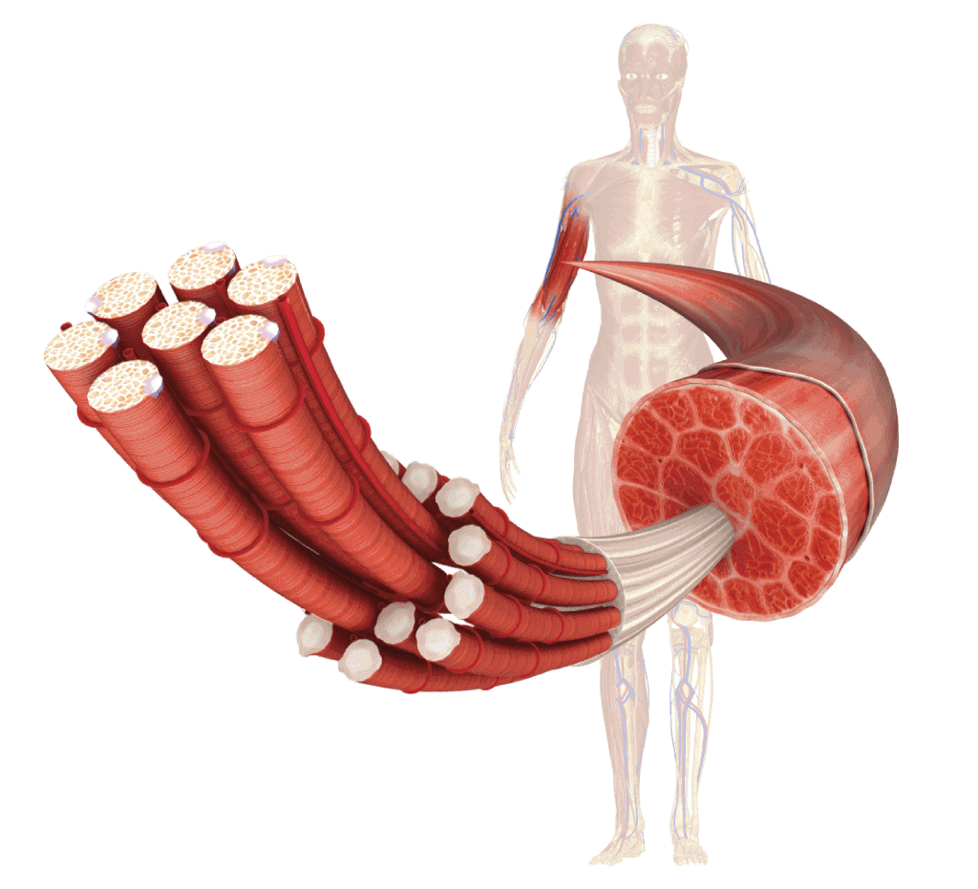
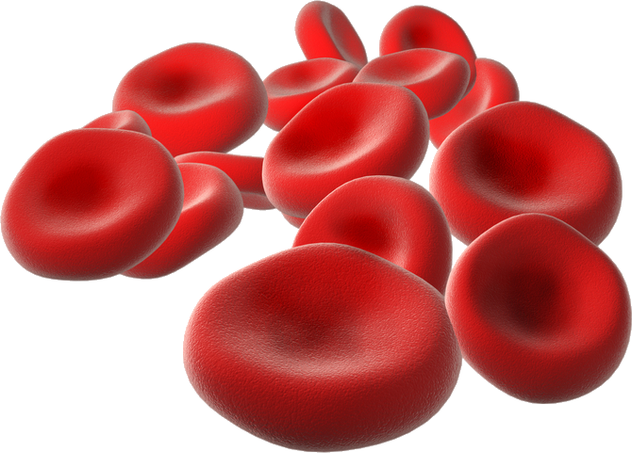
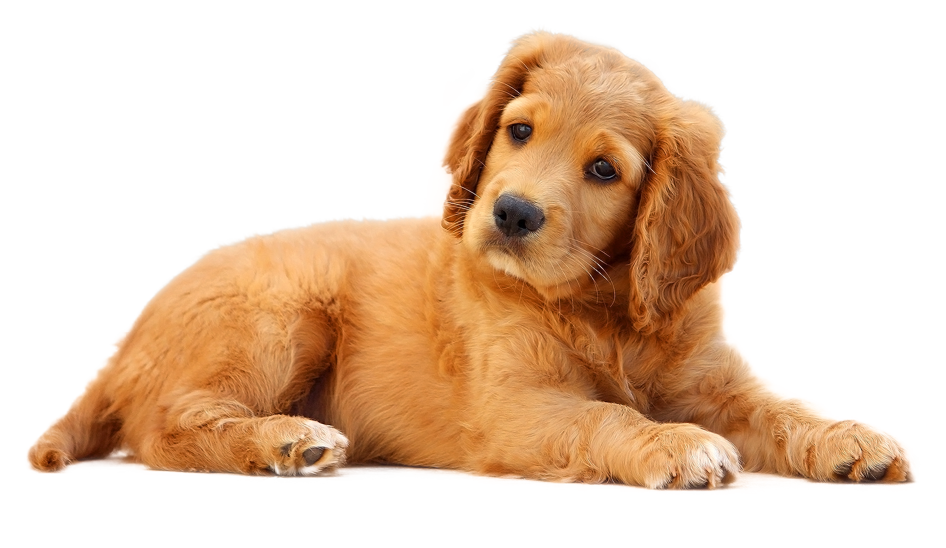
Oqsillarning xossalari
Tirik organizmlar tarkibida uchraydigan oqsillar
Tolasimon
Yumaloq

Slide 5
O‘tilgan mavzuni mustahkamlash
Masala
Agar ribonukleaza fermenti tarkibida 124 aminokislota bo‘lsa, bu fermentning molekular massasi qanchaga teng ekanligini va peptid bog‘lar nechta bo‘lishini hisoblab toping.
Yechish
Molekular massasi - 124 x 120= 14880
Peptid bog‘lari – 123 ta.

Slide 6
Oqsillarning funksiyalari
Gormon
Qurilish
Harakat
Signal
Oqsillar
Zaxira
Himoya
Transport
Energetik
Katalizatorlik

Slide 7
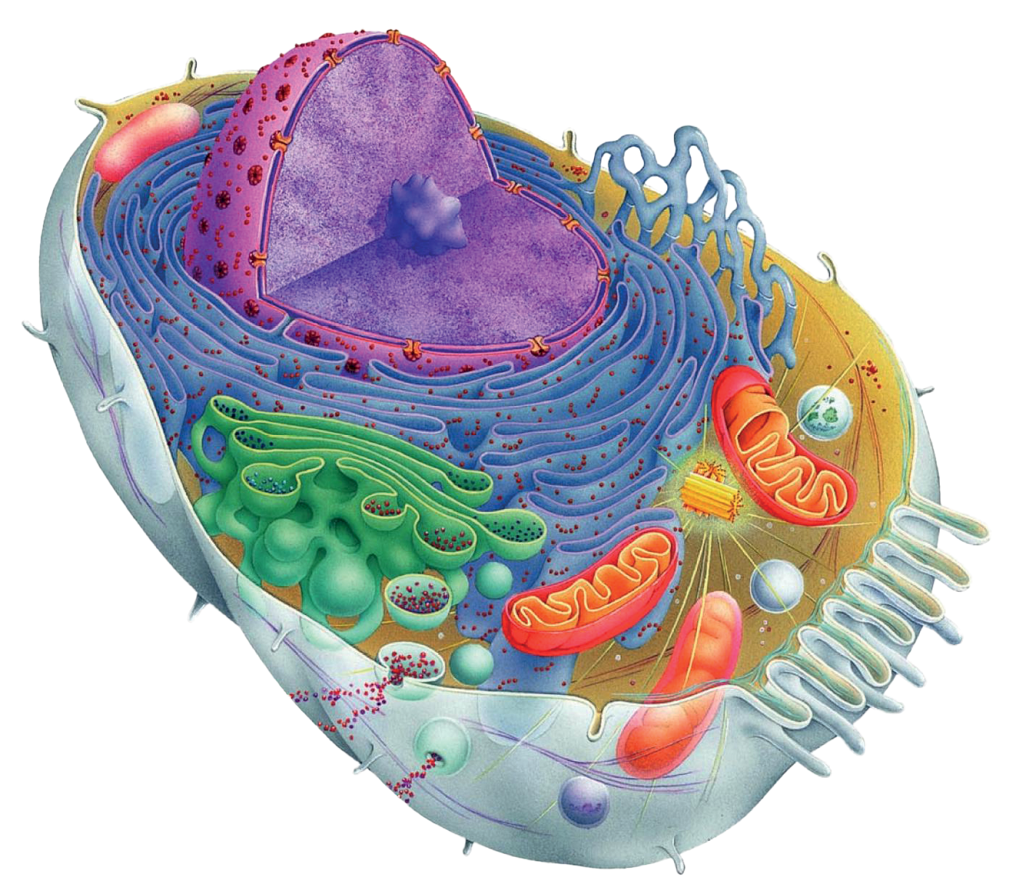
Oqsillarning funksiyalari
Qurilish funksiyasi — oqsillar hujayra va uning organoidlari membranasini hamda membranasiz organoidlarni hosil qilishda ishtirok etadi. Oqsil membraning ajralmas qismidir.

Slide 8
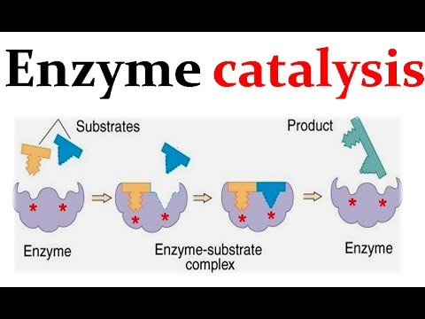
Oqsillarning funksiyalari
Katalizatorlik funksiyasi - hujayra katalizatorlari odatda fermentlar deb ataladi. Hujayrada kechadigan moddalar almashinuvi jarayonini fermentlar ta’minlab beradi.
Substrat
Mahsulot
Ferment
Ferment – substrat
kompleksi
Ferment

Slide 9
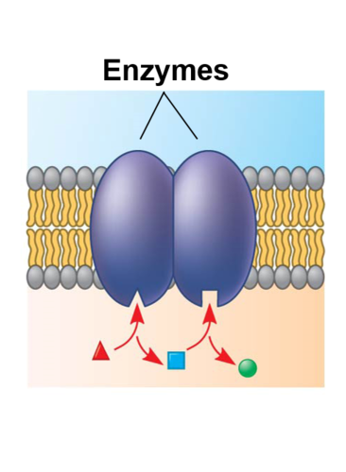
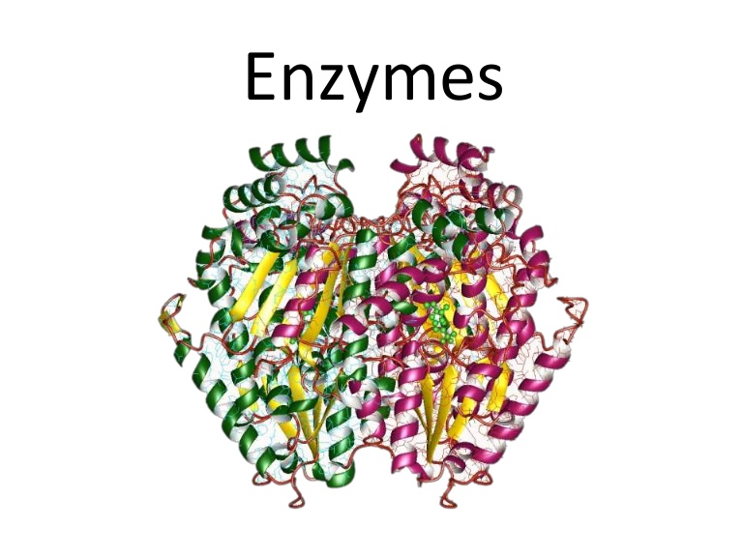
Oqsillarning funksiyalari
Fermentlar
Barcha fermentlar oqsil tabiatga ega bo‘lib hujayra-ning o‘zida sintezlanadi. Hujayra ichida fermentlar bir vaqtning o‘zida yuzlab, minglab reaksiyalarni tezlatadi. Hujayradagi har bir reaksiyaning ketishi uchun ayrim fermentlar kerak bo‘ladi.
Fermentlar

Slide 10
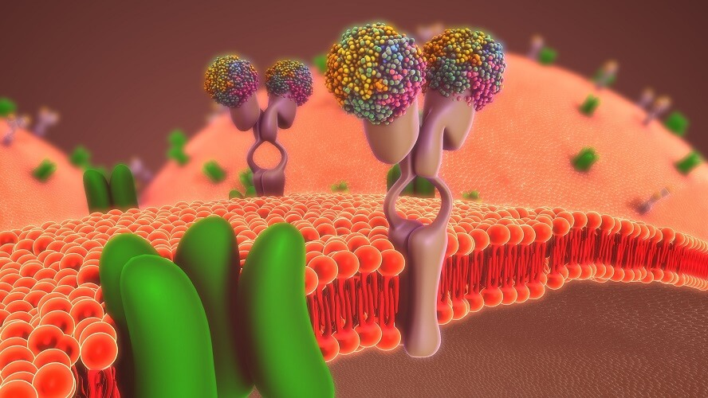
Oqsillarning funksiyalari
Signal funksiyasi — hujayra membranasining yuza qismida uchlamchi strukturasini o‘zgartira oladigan oqsil (radopsin) molekulalari joylashgan. Oqsil strukturalarni o‘zgarishi orqali tashqi muhitdan signallar qabul qilinadi va hujayraga axborot berib turiladi.

Slide 11
Oqsillarning funksiyalari
Harakat funksiyasi — yuksak hayvonlarning hujayralari uchun zarur bo‘lgan harakatlarining hamma turlari, sodda hayvonlarda kipriklarning tebranishi, xivchinlarning harakatlanishi maxsus qisqaruvchi oqsillar faoliyati tufayli amalga oshadi.
Aktin
Miozin

Slide 12
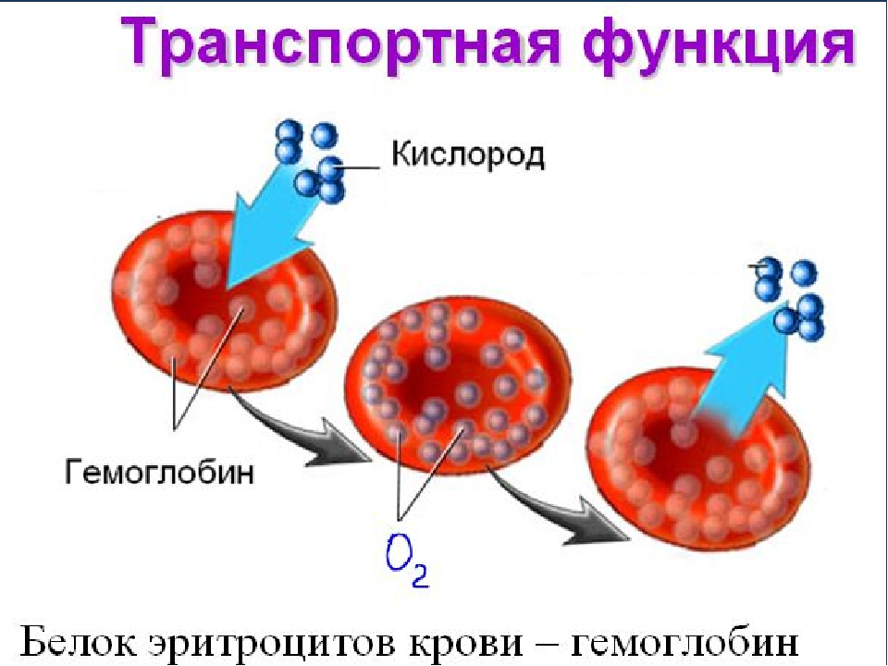
Oqsillarning funksiyalari
Transport funksiyasi — bu oqsillarning o‘ziga kimyoviy elementlar yoki biologik faol moddalarni biriktirib olishi va xilma-xil to‘qima hamda organlarga yetkazib berishidir. Eritrotsit tarkibidagi gemoglobin oqsili bunga misol bo‘ladi
Kislorod
Gemoglobin

Slide 13
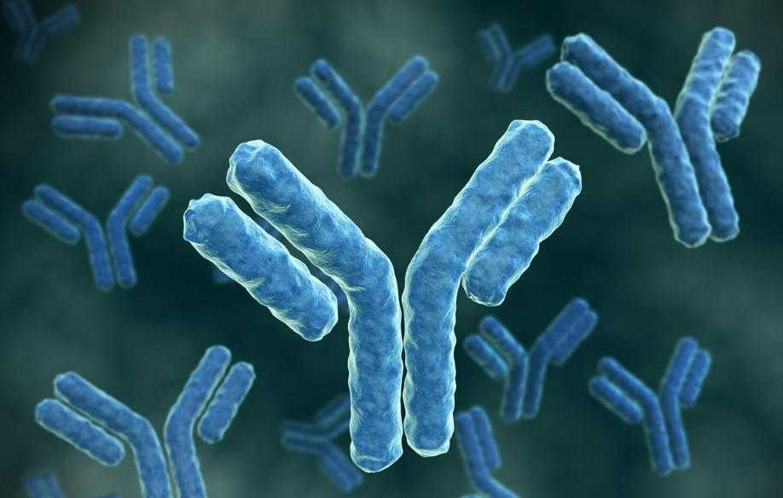
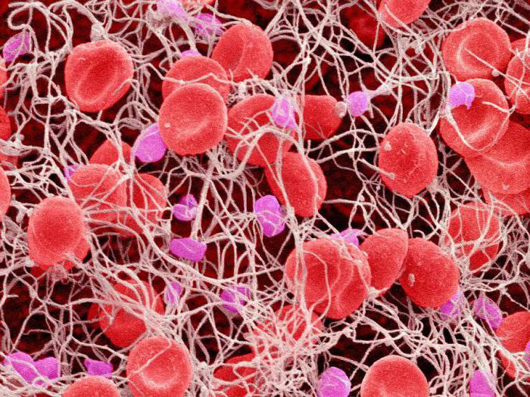
Oqsillarning funksiyalari
Himoya funksiyasi – organizmga yot zarrachalar, begona oqsillar yoki mikroorganizmlar o‘tganda leykotsitlardan antitana va antitoksinlar ishlab chiqib ularga qarshi kurashadi. Antitana va antitoksinlar ta’sirida immunitet hosil bo‘ladi.

Slide 14
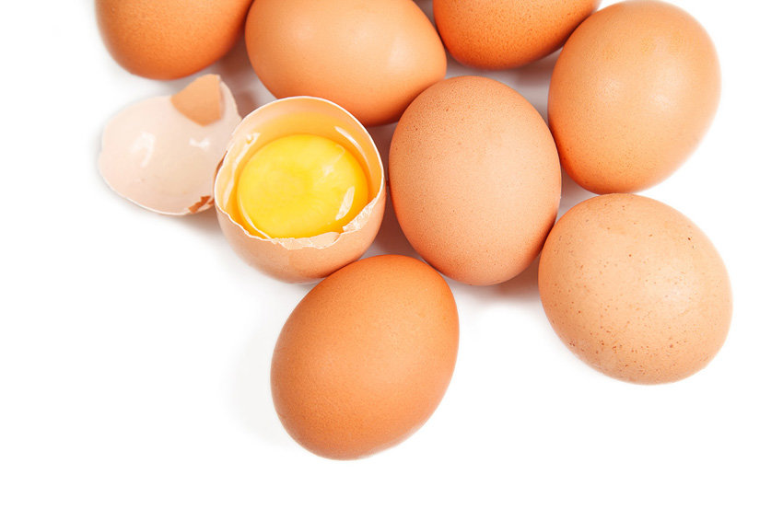
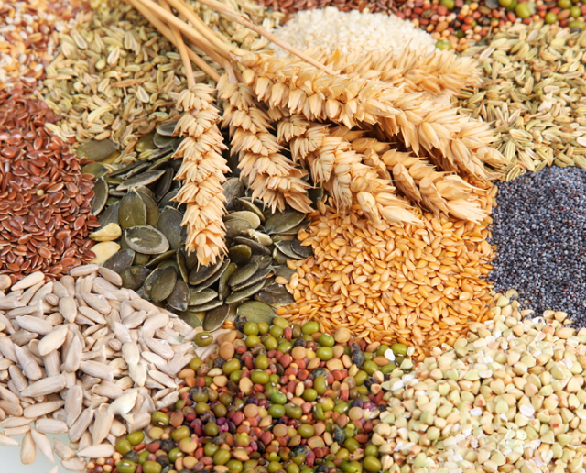
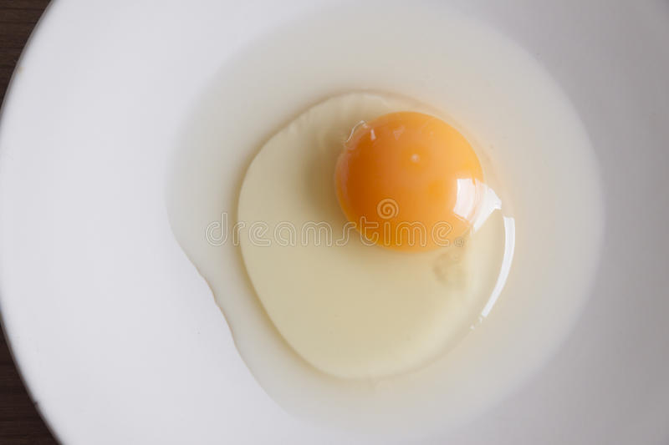
Oqsillarning funksiyalari
Zaxira funksiyasi — ayrim oqsillar sut, tuxum, o‘simlik donlarida zaxira holatda to‘planib embrion, murtak uchun ozuqa sifatida sarf bo‘ladi.

Slide 15
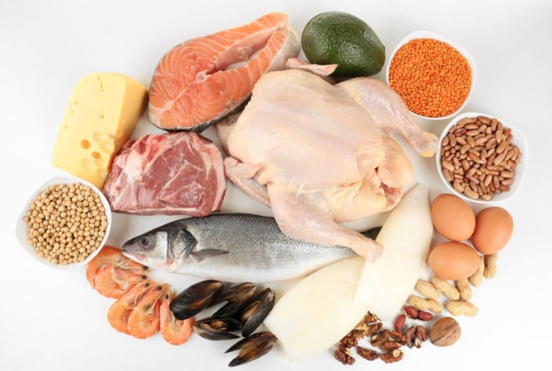
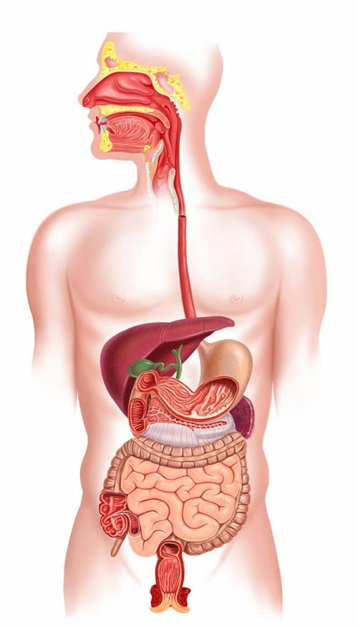
Oqsillarning funksiyalari
Energetik funksiyasi — oqsillar muhim energiya manbayi hamdir. 1 g oqsil kislorod ta’sirida to‘liq parchalanganda 17,6 kJ energiya ajralib chiqadi.

Slide 16
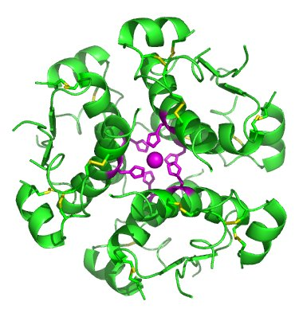
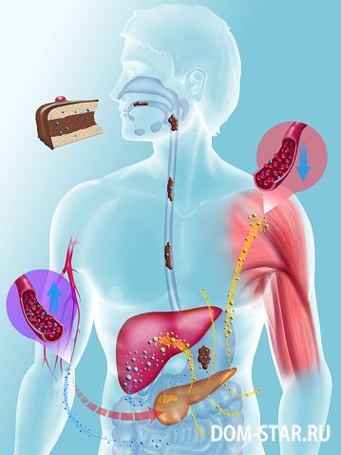
Oqsillarning funksiyalari
Gormon vazifasi - insulin gormoni oqsil tabiatiga ega bo‘lib, qonda glyukoza miqdorini nazorat qilib turadi. Umuman tirik organizmlarga xos bo‘lgan barcha vazifalarni bajarish oqsil molekulalari tomonidan amalga oshiriladi.

Slide 17
Mavzuni mustahkamlash
SAVOL
2
Oqsillar hujayrada qanday vazifalarni bajaradi?
JAVOB
Qurilish
Katalizatorlik
Signal
Harakat
Transport
Himoya
Energetik
Zaxira
Gormon

Slide 18
Mavzuni mustahkamlash
Nuqtalar o‘rniga kerakli so‘zlarni qo‘ying
1 g oqsil parchalanishidan - ………… kJ energiya ajraladi.
To‘qima va organlarga kislorodni ……………oqsili tashiydi.
Hujayrada ………….. katalizatorlik vazifasini bajaradi.
Ayrim oqsillar hujayralarda ……….. holda to‘planadi.
Qondagi glyukoza miqdorini ………. gormoni nazorat qiladi.
Hujayraga axborot berilishi ……… …………larining o‘zgarishi orqali sodir bo‘ladi.
1
17,6
2
gemoglobin
oqsillar
zaxira
insulin
oqsil struktura

Slide 19
Mavzuni mustahkamlash
Masala
1
2
Anvar bir kecha-kunduzdagi iste’mol qilgan ovqati tarkibida 120g oqsil, 60g yog‘ va 350g uglevod bo‘lsa, jami hosil bo‘lgan energiyani kkal va kJ larda aniqlang.

Slide 20
Mavzuni mustahkamlash
Yechish
1
2
Oqsil:
1 g – 17,6 kJ
120 g- X =2112 kJ
1 g – 4,1 kkal
120 g- X=492 kkal
Yog’:
1 g – 38,9 kJ
60 g- X =2334 kJ
1 g – 9,3 kkal
60 g- X=558 kkal
Uglevod:
1 g – 17,6 kJ
350 g- X =6160 kJ
1 g – 4,1 kkal
350 g- X=1435 kkal
2112+2334+6160 =10606 kJ
492+558+1435=2485 kkal

Slide 21
Mustaqil bajarish uchun topshiriqlar
27 - §. Mavzuni o‘qing.
Mavzu yakunidagi savollarga javob yozing.
Mavzu yakunidagi masalani yeching.

